Slide 1
ИСПОЛНЕНИЕ БЮДЖЕТА ВОЗНЕСЕНСКОГО СЕЛЬСКОГО ПОСЕЛЕНИЯ за 2021 год
АДМИНИСТРАЦИЯ ВОЗНЕСЕНСКОГО СЕЛЬСКОГО ПОСЕЛЕНИЯ

Slide 2
Реализация утвержденных Администрацией Вознесенского сельского поселения основных направлений бюджетной и налоговой политики в 2021 году (постановление от 28.10.2020г № 37)
Направления бюджетной
политики
Результаты исполнения по бюджету
Вознесенского сельского поселения
в 2021году
Наращивание налогового
потенциала поселения
Собственные налоговые и неналоговые доходы
3793,6 тыс. рублей или 1030 % к плану.

Slide 3
Программно-целевой
метод бюджетного
планирования
На реализацию 10 муниципальных программ
направлено 9373,1тыс. рублей или 99,0 %
всех расходов бюджета
Вознесенского сельского поселения.
Предоставление
качественных
бюджетных услуг
Из бюджета Вознесенского сельского поселения
выдано субсидий бюджетным учреждениям на
сумму 3830,0 тыс. рублей (около 40,5 % от всех
расходов бюджета поселения), в том числе
на муниципальное задание 3830,0 тыс. рублей.
Фактическое исполнение объема бюджетных
средств, выделенных в виде субсидий составило
100%.

Slide 4
ДИНАМИКА ДОХОДОВ БЮДЖЕТА ВОЗНЕСЕНСКОГО СЕЛЬСКОГО ПОСЕЛЕНИЯ МОРОЗОВСКОГО РАЙОНА В 2019-2020 г.г.

Slide 5
Объем налоговых и неналоговых доходов бюджета Вознесенского сельского поселения в 2021 году составил 3673,8 тыс. рублей
Налог на доходы физических лиц – 1031,0
Госпошлина – 0,2
Единый сельскохозяйственный налог– 97,9
Налоги на имущество – 2176,3
Неналоговые доходы – 442,3

Slide 6
Динамика собственных доходов бюджета Вознесенского сельского поселения
млн. руб.

Slide 7
Структура налоговых доходов бюджета Вознесенского сельского поселения в 2021 году

Slide 8
Безвозмездные поступления
538,5%
77,0%

Slide 9
Структура расходов бюджета Вознесенского сельского поселения в 2021 году – 11083,6 тыс. рублей

Slide 10
Динамика расходов бюджета Вознесенского сельского поселения на реализацию муниципальных программ
73,1%

Slide 11
Структура расходов бюджета Вознесенского сельского поселения на социально-культурную сферу в 2021 году

Slide 12
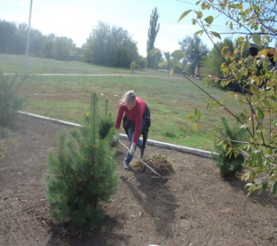
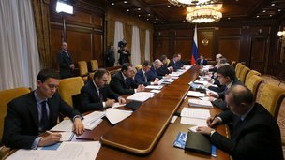
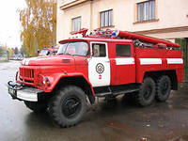
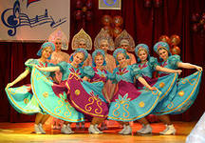
Исполнение расходов бюджета Вознесенского сельского поселения Морозовского района за 2021 год в разрезе направлений расходования
721,1т.р./ 7,6%
4692,4 т.р./49,6%
92,5т.р./1,0%
61,6 т.р./0,7%
Жилищно-коммунальное хозяйство
Общегосударственные вопросы
Национальная оборона (военно-учетные столы)
Национальная безопасность и правоохранительная деятельность
3830,0/40,5%
68,2./0,7 %
Культура
Пенсионное обеспечение

Slide 13
Культура и кинематография
Общий объем расходов по Культуре за 2021год – 4059,0 тыс. рублей
Финансовое обеспечение выполнения муниципального задания
и предоставление субсидий на иные цели – 3830,0тыс. рублей.
На повышение заработной платы в соответствии с Указами Президента
РФ от 07.05.2012– 910,6 тыс. рублей.
Расходы бюджета поселения в сфере культуры позволили оказать
следующий объем муниципальных услуг.
Количество клубных мероприятий - 260 мероприятия (в т.ч. Онлайн);
Число клубных формирований– 17.

Slide 14
Объем межбюджетных трансфертов, предоставляемых бюджету Вознесенского сельского поселения Морозовского района в 2019-2020 годах
Наименование межбюджетного трансферта | Факт 2019 год | Факт 2019 год | Темп роста (%)
ВСЕГО | 10585,7 | 5998,6 | 56,7 %
Дотация на выравнивание уровня бюджетной обеспеченности | 5375,0 | 5335,7 | 99,3 %
Субвенция | 81,4 | 92,7 | 113,9 %
Иные межбюджетные трансферты | 4001,0 | 570,2 | 14,3 %

Slide 15
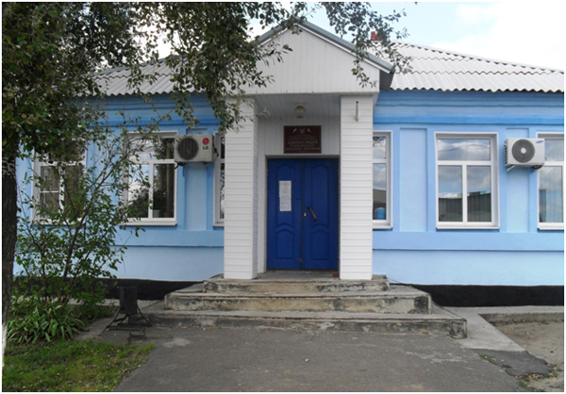
Основные показатели по отрасли:
«Общегосударственные вопросы»
В 2021 году исполнение по разделу составляет
4692,4тыс. рублей

Slide 16
В 2020 году расходы составили – 92,5 тыс. рублей
Основные показатели по отрасли:
«Национальная оборона»

Slide 17
Основные показатели по отрасли:
«Национальная безопасность
и правоохранительная
деятельность»
В 2021 году расходы составили 62,6 тыс. рублей
Все расходы произведены по подразделу «Защита населения и территории от последствий чрезвычайных ситуаций природного и техногенного характера, гражданская оборона»

Slide 18
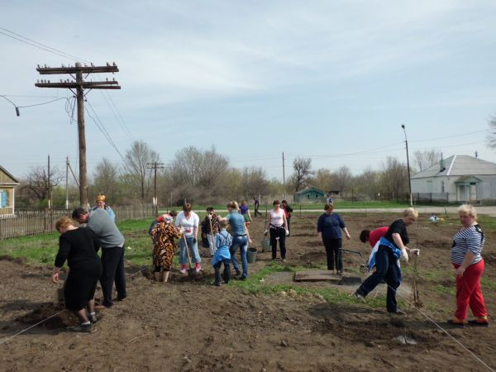
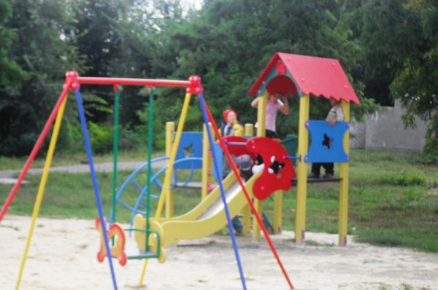
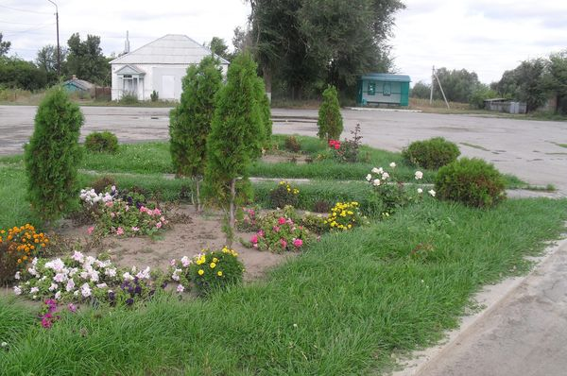
Основные показатели по отрасли:
«Жилищно-коммунальное хозяйство»
(тыс.руб.;%)
Благоустройство - 721,1 тыс.рублей

Slide 19
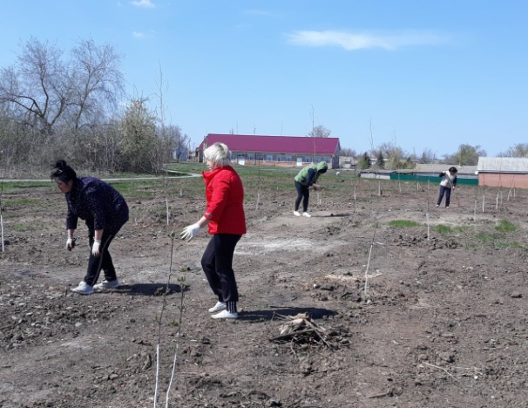
Основные показатели по отрасли:
«Жилищно-коммунальное хозяйство»
Подраздел: «Благоустройство»
Исполнение по расходам данного подраздела составило 721,1 тыс. рублей, в том числе:
Расходы на уличное освещение – 204,1 тыс. рублей;
Работы по благоустройству (проведение субботников, содержание мест захоронения) – 516,0 тыс. рублей.

Slide 20
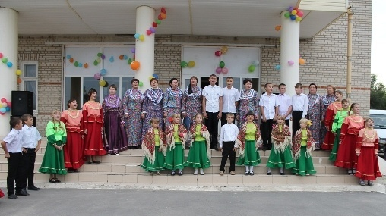
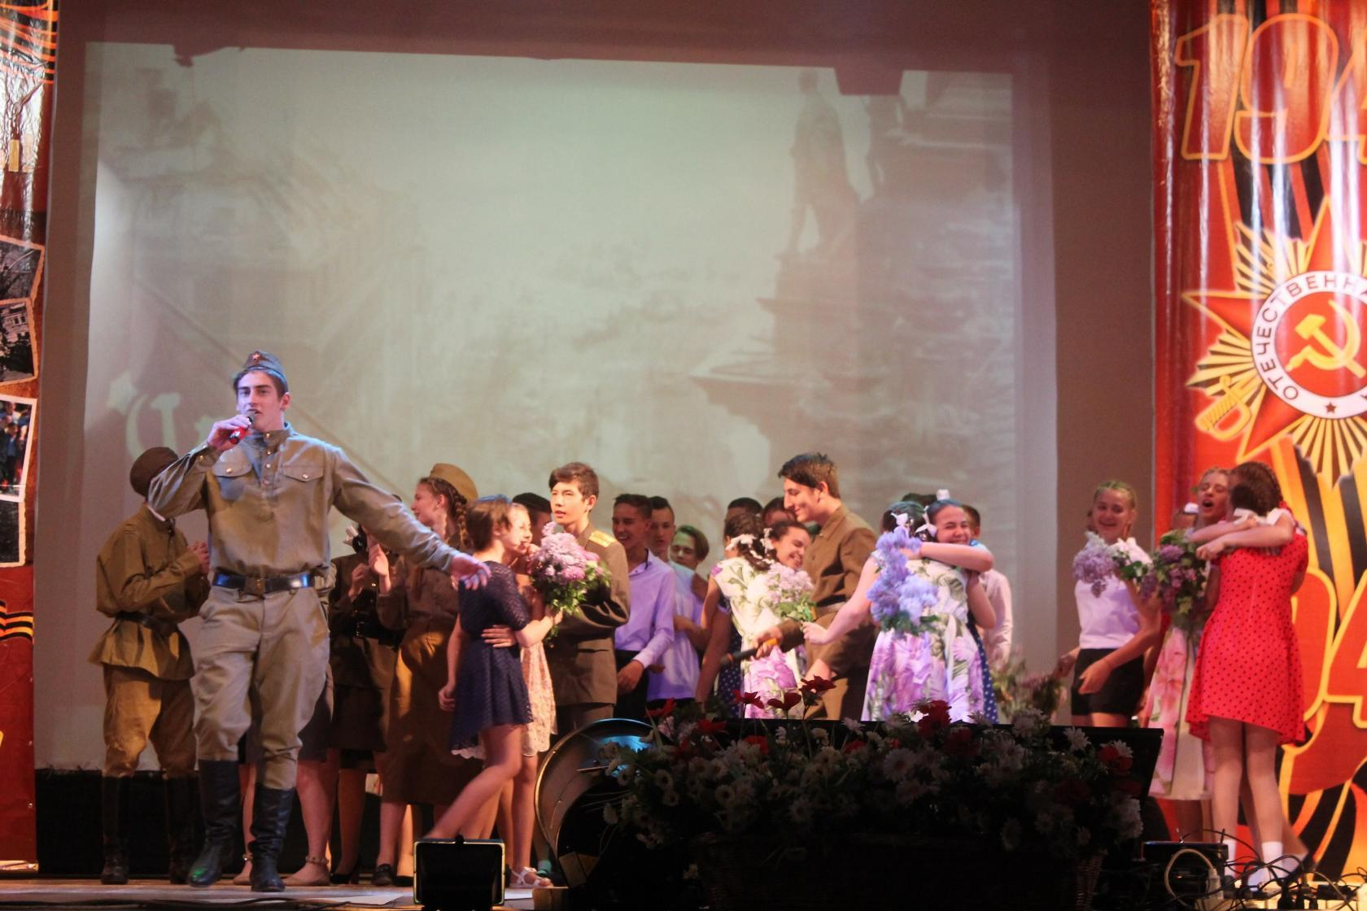
Основные показатели по отрасли:
«Культура , кинематография»
В 2020 году исполнение по расходам составило 3830,0 тыс. рублей

Slide 21
Основные показатели по разделу
«Социальная политика»
Подраздел: «Пенсионное обеспечение»
В 2021 году по данному подразделу исполнение по расходам составляет 68,2 тыс. рублей, средства направлены на выплату муниципальной пенсии

Slide 22
СПАСИБО
ЗА ВНИМАНИЕ!

